Slide 1
หน่วยที่ 11 การจัดชุดคอมพิวเตอร์

Slide 2
11.1 ขั้นตอนการจัดชุดคอมพิวเตอร์
11.1.1 กำหนดความต้องการในการใช้งานเครื่องคอมพิวเตอร์
การกำหนดความต้องการในการใช้งานเครื่องคอมพิวเตอร์มีความสำคัญอย่างยิ่งเนื่องจากคุณสมบัติของเครื่องคอมพิวเตอร์จะเปลี่ยนแปลงตามระดับความสามารถในการทำงานของเครื่อง

Slide 3

11.1.2 เลือกซีพียู
หลังจากกำหนดความต้องการในการใช้งานเครื่องคอมพิวเตอร์ เรียบร้อยแล้ว จะสามารถกำหนดหรือเลือกยี่ห้อ และรุ่นของซีพียูได้ตามลักษณะการใช้งาน ปัจจุบันซีพียูที่ได้รับความนิยมมีด้วยกัน 2 ยี่ห้อคืออินเทล (Intel) และเอเอ็มดี (AMD) และแต่ละยี่ห้อก็มีการพัฒนาซีพียูขึ้นมาหลายรุ่นเช่นเดียวกัน เพื่อรองรับการทำงานได้ทุกรูปแบบ หากประสิทธิดีเท่าใด ราคาก็สูงตามไปด้วย

Slide 4
11.1.3 เลือกเมนบอร์ด
เมนบอร์ดเปรียบเสมือนกระดูกสันหลังของคอมพิวเตอร์ เพราะส่วนประกอบต่าง ๆ ของคอมพิวเตอร์จะต้องเชื่อมต่อหรือติดตั้งบนเมนบอร์ด ในการเลือกชิ้นส่วนต่าง ๆ ของคอมพิวเตอร์เพื่อ ประกอบเครื่องด้วยตนเองแล้ว การเลือกเมนบอร์ดเป็นเรื่องที่สร้างความหนักใจ ให้กับผู้ซื้อพอสมควรเพราะ เมนบอร์ดแต่ละตัวมีองค์ประกอบ ที่แตกต่างกันไป นับตั้งแต่ชิพเซต คุณสมบัติพื้นฐานที่รองรับ รูปแบบการต่อเชื่อม รวมไปถึงการคำนึงถึงการอัพเกรดในอนาคตอีกด้วย

Slide 5
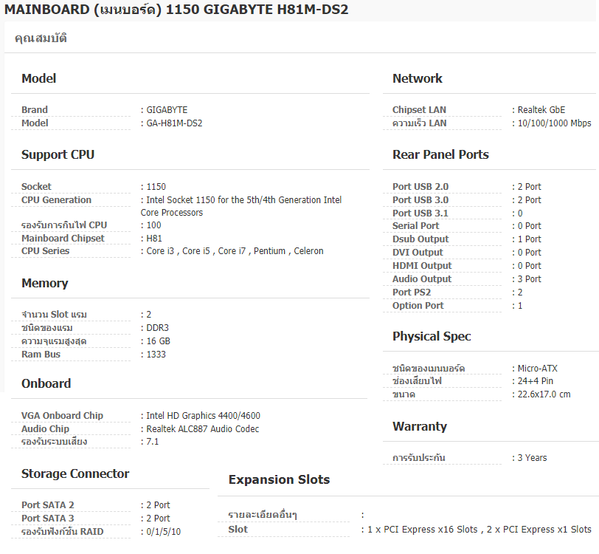
คุณสมบัติของเมนบอร์ดยี่ห้อ Gigabyte รุ่น H81M-DS2

Slide 6
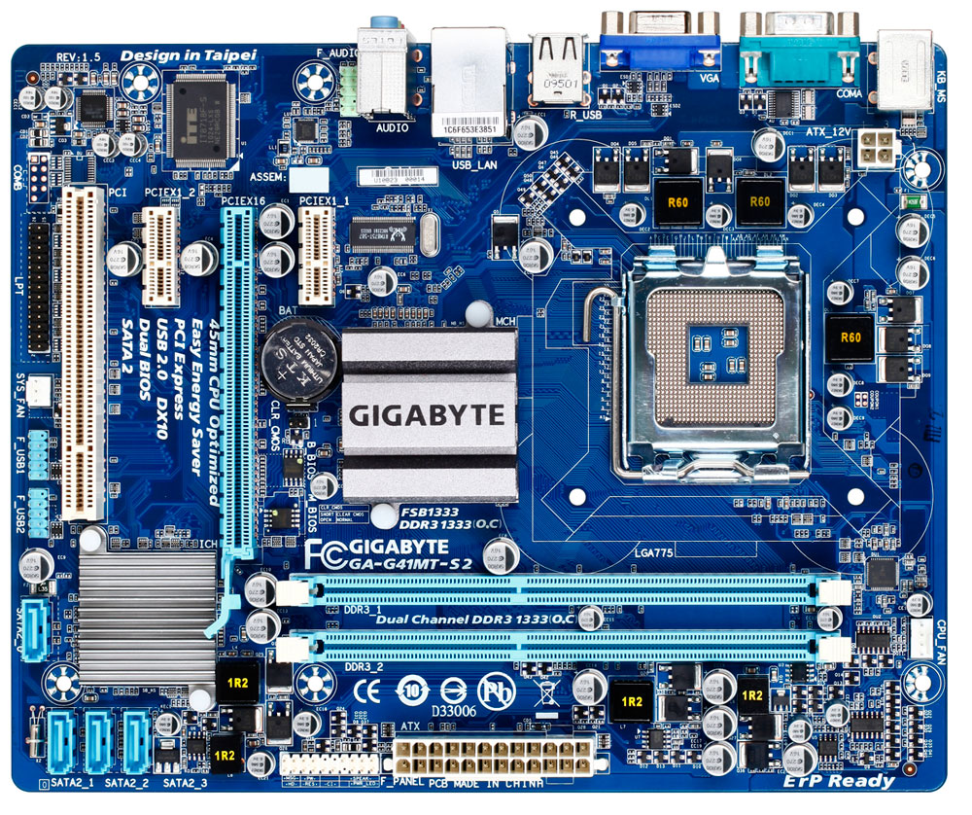
11.1.4 เลือกแรม
สำหรับการเลือกแรมนั้นจะถูกกำหนดมาโดยตัวเมนบอร์ดสามารถใส่แรมได้สูงสุดขนาดเท่าใดเนื่องจากเมื่อเราเลือกเมนบอร์ดมาแล้ว เมนบอร์ดจะเป็นตัวกำหนดขนาดและชนิดของแรม โดยในส่วนนี้เราจะซื้อแรมมาใช้มากหรือน้อยอยู่ที่ความจำเป็นของเรา ซึ่งในเวลานี้แรมความจุขนาด 8GB สำหรับเครื่องคอมพิวเตอร์จะถือว่าเป็นมาตรฐานที่สามารถใช้งานได้ครบครันสำหรับการเล่นเกม ทำงานทั่ว ๆ ไป

Slide 7
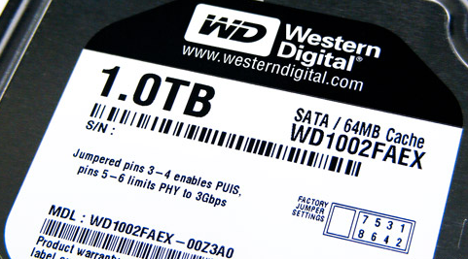
11.1.5 เลือกฮาร์ดดิสก์
ในการเลือกฮาร์ดดิสก์ (Hard Disk) นั้นก็ถูกกำหนดเกี่ยวกับอินเทอร์เฟส หรือจุดเชื่อมต่อโดยเมนบอร์ด เพราะเมนบอร์ดจะเป็นตัวกำหนดว่าสามารถเชื่อมต่อกับฮาร์ดดิสก์ลักษณะใดได้บ้าง ซึ่งฮาร์ดดิสก์ในปัจจุบันมีให้เลือกซื้อหลายยี่ห้อ

Slide 8
11.1.6 เลือกการ์ดแสดงผล
ในเมนบอร์ดที่มีลักษณะเป็น ออลอินวัน (All in One) ไม่จำเป็นต้องซื้อการ์ดแสดงผลมาเสียบเพิ่มเติมก็ได้ สามารถใช้การ์ดแสดงผลที่อยู่บนเมนบอร์ดได้เลยเพื่อเป็นการลดค่าใช้จ่าย แต่คุณภาพของการ์ดแสดงผลลักษณะนี้สามารถใช้ได้กับโปรแกรมขั้นพื้นฐานทั่วไป หากต้องการใช้ความสามารถในการแสดงผลขั้นสูง เช่น การเล่นเกม การสร้างภาพ 3 มิติ จำเป็นต้องเลือกซื้อการ์ดแสดงผลที่มีคุณสมบัติพิเศษเพิ่มเติม

Slide 9
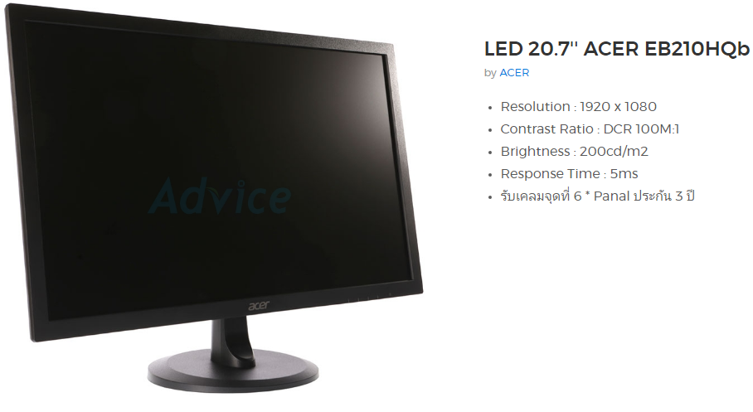
11.1.7 เลือกจอแสดงผล
จอแสดงผลในปัจจุบันมีหลายแบบโดยแยกตามคุณภาพของวัสดุภายนอก ภายใน และการเชื่อมต่อ โดยการเลือกจอแสดงผลในปัจจุบันควรมีขนาด 20 นิ้วขึ้นไป และความละเอียดระดับ ฟูลเอชดี (Full HD) คือมีความละเอียดไม่ต่ำกว่า 1920 x 1080 พิกเซล เพื่อที่จะรองรับการใช้งานด้านมัลติมีเดียอย่างเต็มที่

Slide 10
11.1.8 เลือกการ์ดเสียง
สำหรับการ์ดเสียงนั้น เมนบอร์ดในปัจจุบันจะมีการ์ดเสียงติดตั้งไว้บนเมนบอร์ดแล้ว นิยมเรียกการ์ดเสียงชนิดนี้ว่าซาวด์ออนบอร์ด (Sound On Board) ซึ่งเป็นการ์ดเสียงที่มีคุณภาพดีในระดับหนึ่ง หากไม่ได้ใช้งานด้านมัลติมีเดียขั้นสูง ก็ไม่จำเป็นต้องซื้อการ์ดเสียงเพิ่มเติม

Slide 11
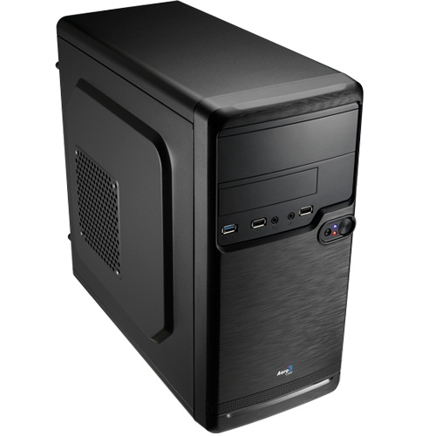
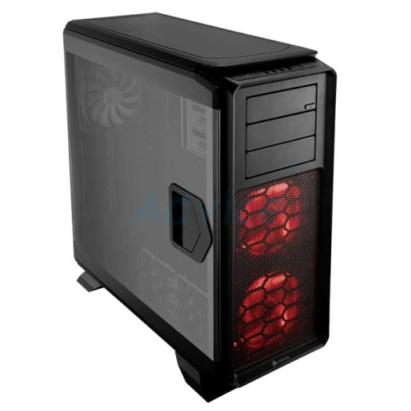
11.1.9 เลือกเคส
สำหรับการเลือกซื้อเคส แทบจะไม่มีข้อกังวลในการเลือกซื้อเลย เนื่องจากเคสราคาถูก ๆ ก็สามารถใช้งานได้ดีในระดับหนึ่ง เว้นแต่เราต้องการความสวยงาม ซึ่งปัจจุบัน มีผู้ผลิตเคสได้พัฒนาเคสที่มีรูปลักษณ์สวยงามมากขึ้น และที่สำคัญ มีราคาที่ไม่สูงมากนัก

Slide 12
11.1.9 เลือกแหล่งจ่ายไฟ
ส่วนสุดท้ายก็ต้องพิจารณาเลือกคือแหล่งจ่ายไฟ หรือเพาเวอร์ซัพพลาย เนื่องจากเราจะต้องรู้ก่อนว่าคอมพิวเตอร์ที่จะประกอบขึ้นนั้น จะใช้กำลังไฟฟ้าเท่าใด หากเลือกซื้อเคสที่ไม่มีแหล่งจ่ายไฟจะต้องเลือกซื้อแหล่งจ่ายไฟติดตั้งเพิ่มเติม สำหรับวิธีคำนวณว่าควรจะเลือกใช้แหล่งจ่ายไฟขนาดใดเบื้องต้นให้พิจาณาส่วนประกอบ 3 ส่วนใหญ่ ๆ คือ ซีพียู, การ์ดแสดงผล และฮาร์ดดิสก์ เนื่องจากอุปกรณ์เหล่านี้ใช้พลังงานไฟฟ้ามากเป็นลำดับต้น ๆ

